Slide 1
Kromosomer og DNA

Slide 2
Plan
Prøver tilbage
Dagens figur
Opstart på nyt forløb: På opdagelse i generne og i livets udvikling
DNA og kromosomer

Slide 3
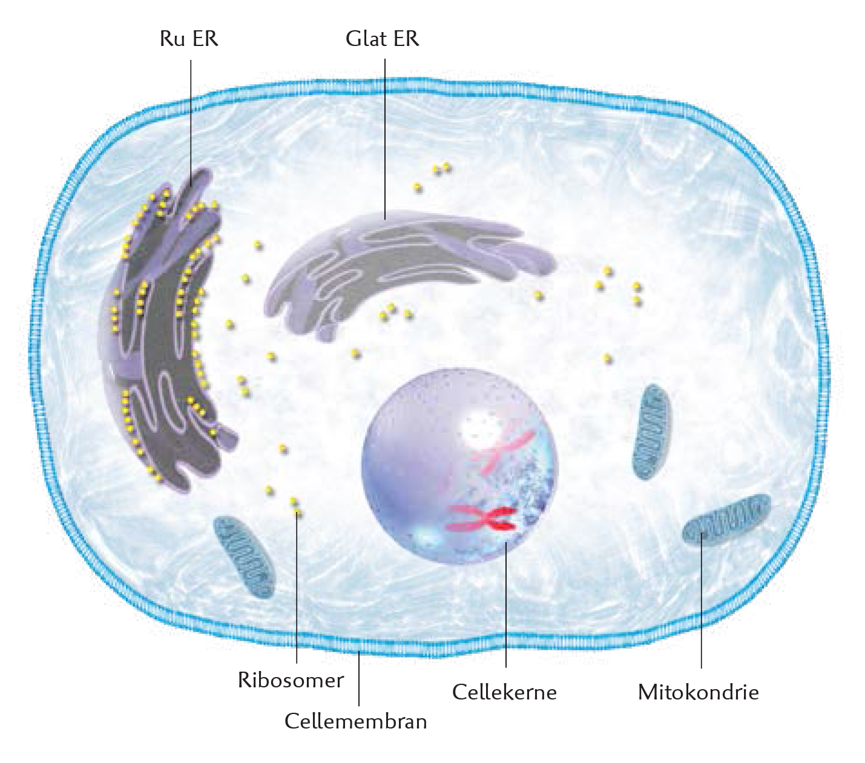
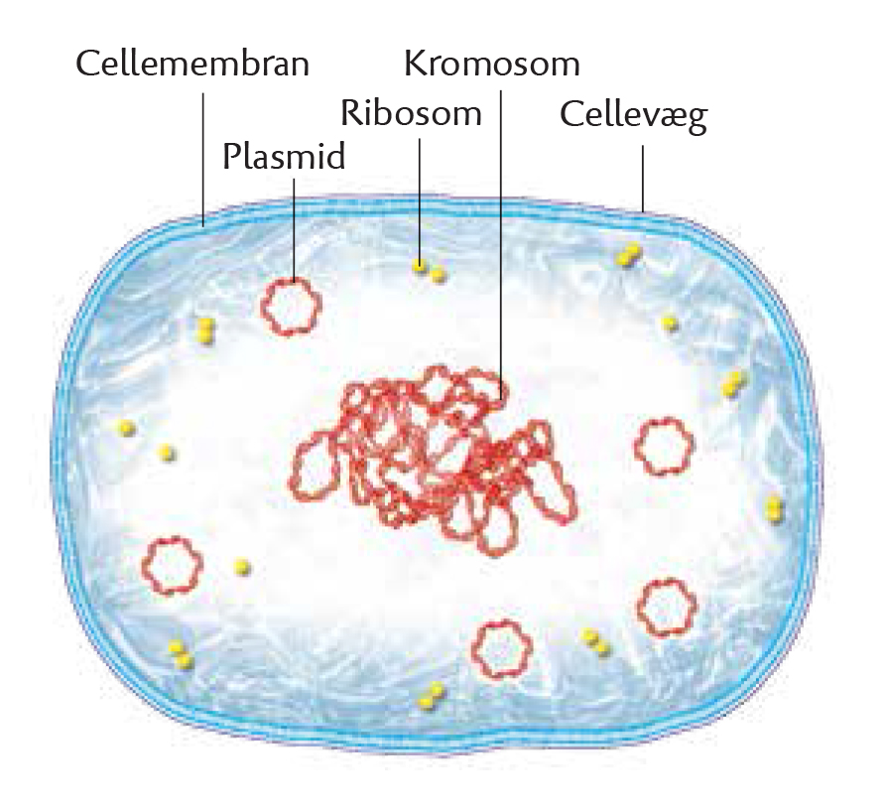
Dagens figur
Hvad viser figurerne?
Hvad har figurerne at gøre med vores nye emne?

Slide 4
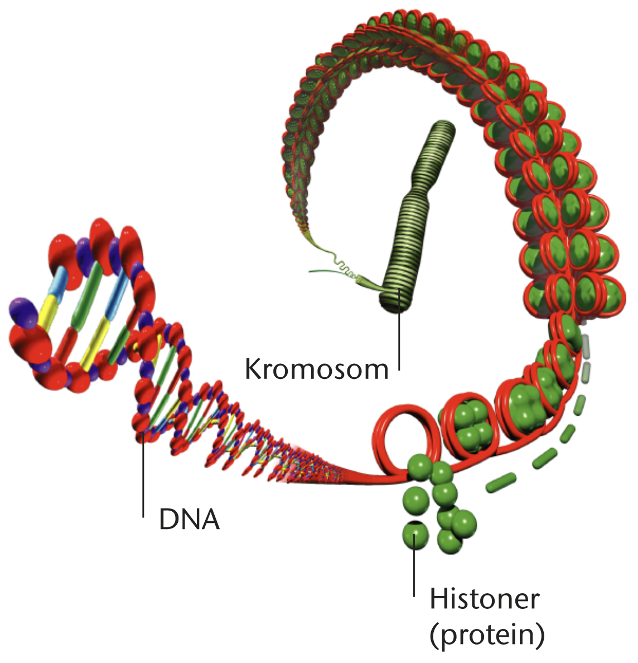
Kromosomer
Et kromosom består af et DNA-molekyle viklet rundt om særlige proteiner, der kaldes histoner.

Slide 5
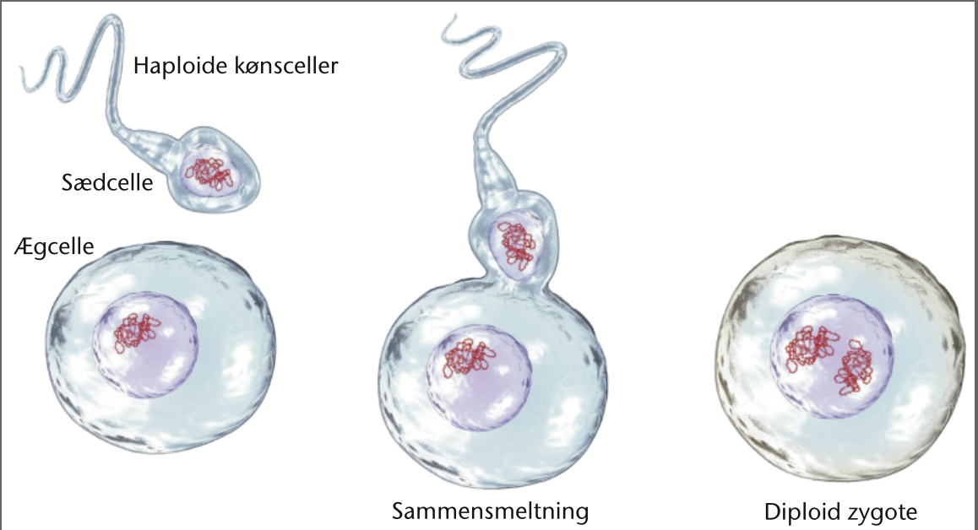
Befrugtning
Sædcellen og ægcellen indeholder hver 23 kromosomer (hos mennesket)
Zygoten indeholder 46 kromosomer

Slide 6
Befrugtning
Haploid celle: Indeholder ét kromosomsæt
Diploid celle: Indeholder to kromosomsæt.

Slide 7
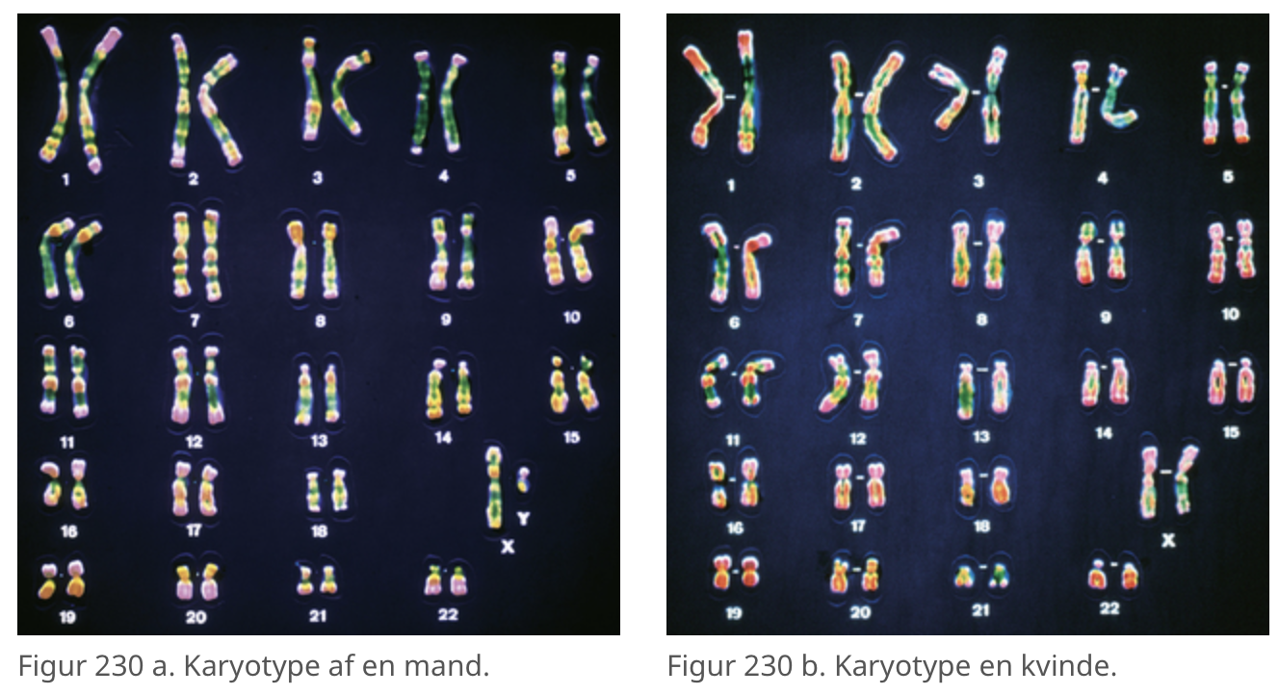
Kromosomer hos mennesket
Kromosompar 1-22 er navngivet efter størrelse (Kromosompar nummer 1 er størst, herefter kromosompar 2 osv. )

Slide 8
Kromosomer hos mennesket
Autosomer: De 44 kromosomer i kromosompar 1-22

Slide 9
Kromosomer hos mennesket
Autosomer: De 44 kromosomer i kromosompar 1-22
Kønskromosomer: X og Y Kvinder har XX Mænd har XY

Slide 10
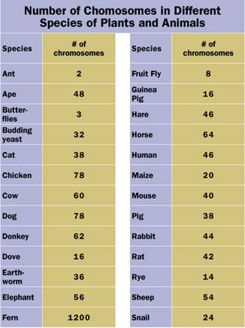
Kromosomantal i andre arter

Slide 11
Begrebsøvelse
Individuelt: Alle skal have 6 post-it sedler.
Skriv på hver seddel ét af disse begreber: Kromosom, histon, haploid, diploid, autosom, kønskromosom
Skriv din forklaring af begrebet på bagsiden.
Parvist: Makker 1 vender sine sedler med begreberne opad, og makker 2 vender sine sedler med forklaringerne opad. Match begreb og forklaring.
Parvist: Makker 2 vender sine sedler med begreberne opad, og makker 1 vender sine sedler med forklaringerne opad. Match begreb og forklaring.

Slide 12
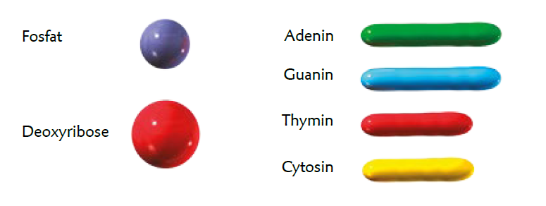

DNA’s opbygning
Byggestenene i DNA er nukleotider.
Hvert nukleotid er opbygget af deoxyribose (sukker), fosfat og én ud af fire baser (adenin, cytosin, guanin eller thymin).
Basen varierer
Nukleotid

Slide 13
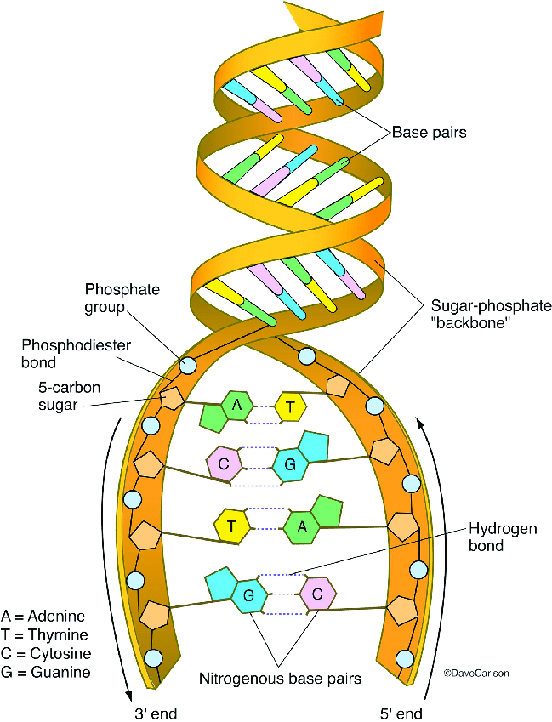
DNA’s opbygning
Nukleotiderne sammensættes til to strenge.

Slide 14
Baseparringsprincippet
Adenin (A) sidder altid overfor thymin (T). Holdes sammen af to hydrogenbindinger.
Guanin (G) sidder altid overfor cytosin (C). Holdes sammen af tre hydrogenbindinger.
De to DNA-strenge i et DNA-molekyle kaldes komplementære. Kender man rækkefølgen af baser på den ene streng, så kan man vha. baseparringsprincippet bestemme baserækkefølgen på den anden streng.

Slide 15
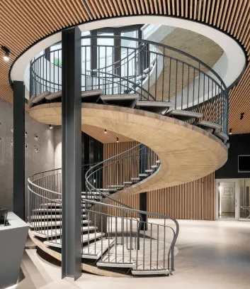
DNA’s opbygning
DNA er formet som en vindeltrappe (dobbelt-helix).
Gelænderet udgøres af skiftevis deoxyribose og fosfat.
Trinene udgøres af baserne.

Slide 16
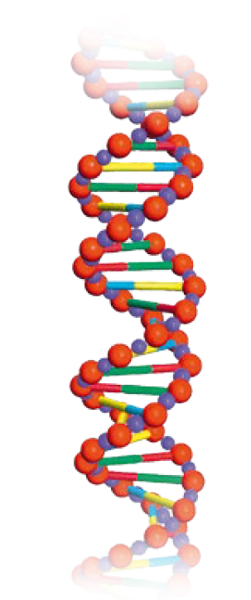
DNA’s opbygning
DNA er formet som en vindeltrappe (dobbelt-helix).
Gelænderet udgøres af skiftevis deoxyribose og fosfat.
Trinene udgøres af baserne.

Slide 17
Tavleøvelse
Tegn et nukleotid
Tegn et DNA-molekyle.
Skriv så mange fagbegreber på figuren som muligt.

Slide 18
Samtaleøvelse
Beskriv ud fra figuren DNA’s opbygning. Brug så mange fagbegreber som muligt.
Nedenfor ses én DNA-streng. Hvordan ser den anden DNA-streng ud? A T C G C G C G T A A T C C C T

